Slide 1
Методология IDEF0

Slide 2
Цели на сегодня
изучение основных принципов методологии IDEF0,
формирование контекстной диаграммы,
проведение связей.

Slide 3
Описание системы с помощью IDEF0 называется функциональной моделью. Функциональная модель предназначена для описания существу­ющих бизнес-процессов, в котором используются как естественный, так и графический языки. Для передачи информации о конкретной системе источником графического языка является сама методология IDEF0.

Slide 4
Методология IDEF0
Методология IDEF0 предписывает построение иерархической системы диаграмм. Сначала проводит­ся описание системы в целом и ее взаимодействия с окружающим миром (контекстная диаграмма), после чего проводится функциональная деком­позиция - система разбивается на подсистемы и каждая подсистема опи­сывается отдельно (диаграммы декомпозиции). Затем каждая подсистема разбивается на более мелкие и так далее до достижения нужной степени подробности.

Slide 5
Методология IDEF0
Каждая IDEF0-диаграмм содержит блоки и дуги. Блоки изображают функции моделируемой системы. Дуги связывают блоки вместе и отобра­жают взаимодействия и взаимосвязи между ними.
Функциональные блоки (работы) на диаграммах изображаются прямоугольниками, означающими поименованные процессы, функции или задачи, которые происходят в течение определенного времени и имеют распознаваемые результаты. Имя работы должно быть выражено отглагольным существительным, обозначающим действие.

Slide 6
Методология IDEF0
Каждая сторона блока имеет особое, вполне определенное назначение. Левая сторона блока предназначена для входов, верхняя - для управления, правая - для выходов, нижняя - для механизмов. Такое обозначение отражает определенные системные принципы: входы преобразуются в выходы управление ограничивает или предписывает условия выполнения преобразований, механизмы показывают, что и как выполняет функция.

Slide 7
Методология IDEF0
Блоки в IDEF0 размещаются по степени важности, как ее понимает автор диаграммы. Этот относительный порядок называется доминированием. Доминирование понимается как влияние, которое один блок оказывает на другие блоки диаграммы. Наиболее доминирующий блок обычно размещается в верхнем левом углу диаграммы, а наименее доминирующий - в правом углу.

Slide 8
Методология IDEF0
Взаимодействие работ с внешним миром и между собой описывается в виде стрелок, изображаемых одинарными линиями со стрелками на концах. Стрелки представляют собой некую информацию и именуются существительными.

Slide 9
Типы стрелок
Вход - объекты, используемые и преобразуемые работой для получения результата (выхода). Допускается, что работа может не иметь ни одной стрелки входа. Стрелка входа рисуется как входящая в левую грань работы.
Управление -информация, управляющая действиями работы. Обычно управляющие стрелки несут информацию, которая указывает, что должна выполнять работа. Каждая работа должна иметь хотя бы одну стрелку управления, которая изображается как входящая в верхнюю грань работы.
Выход - объекты, в которые преобразуются входы. Каждая работа должна иметь хотя бы одну стрелку выхода, которая рисуется как исходящая из правой грани работы.
Механизм - ресурсы, выполняющие работу. Стрелка механизма рисуется как входящая в нижнюю грань работы. По усмотрению аналитика стрелки механизма могут не изображаться на модели.
Вызов - специальная стрелка, указывающая на другую модель работы. Стрелка вызова рисуется как исходящая из нижней части работы и используется для указания того, что некоторая работа выполняется за пределами моделируемой системы.

Slide 10
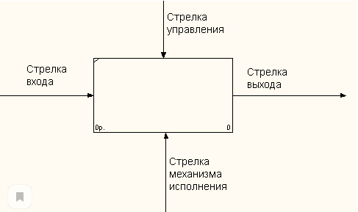

Slide 11
Методология IDEF0
В методологии IDEF0 требуется только пять типов взаимодействий между блоками для описания их отношений:
управление, вход, обратная связь по управлению, обратная связь по входу, выход-механизм.
Связи по управлению и входу являются простейшими, поскольку они отражают прямые воздействия, которые интуитивно понятны и очень просты.

Slide 12
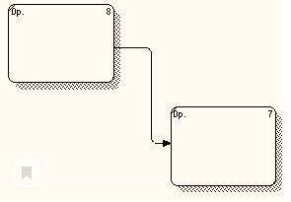
Связь по входу

Slide 13
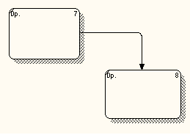
Связь по управлению

Slide 14
Обратная связь по управлению и обратная связь по входу являются более сложными, поскольку представляют собой итерацию или рекурсию. А именно выходы из одной работы влияют на будущее выполнение других работ, что впоследствии повлияет на исходную работу.
Обратная связь по управлению возникает тогда; когда выход некоторого блока влияет на блок с большим доминированием.

Slide 15
Связь выход-механизм
Связи «выход-механизм» встречаются нечасто. Они отражают ситуацию, при которой выход одной функции становится средством достижения цели для другой.

Slide 16
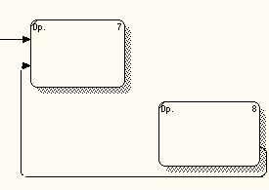
Обратная связь по входу

Slide 17
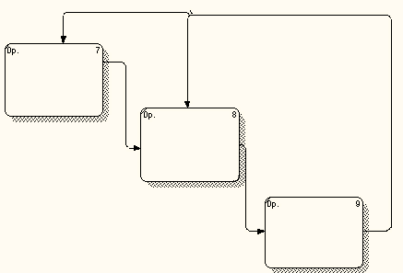
Обратная связь по управлению

Slide 18
Пример
Составить контекстную диаграмма приготовления борща
Что будет являться стрелкой входа
Что будет является стрелкой управления?
Что будет являться стрелкой механизм?
Что будет являться стрелкой выхода?

Slide 19
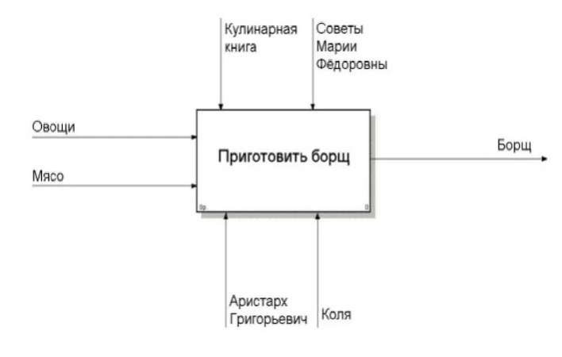
Контекстная диаграмма

Slide 20
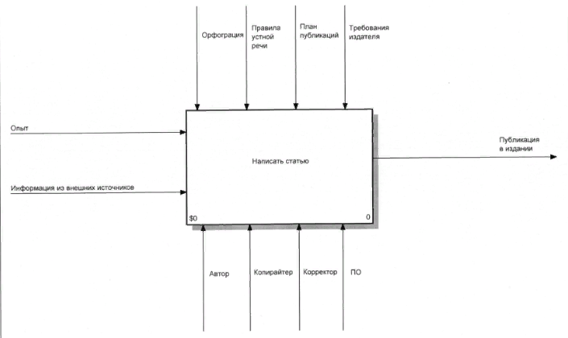
Пример

Slide 21
Функцию написания статьи можно разбить на следующие подзадачи:
Подготовить аудио.
Подготовить текст.
Подготовить текст к публикации.
Разместить статью в издании.
Тем самым, мы разбивает на другие блоки основную функцию. Составляем декомпозицию.

Slide 22
